Slide 1
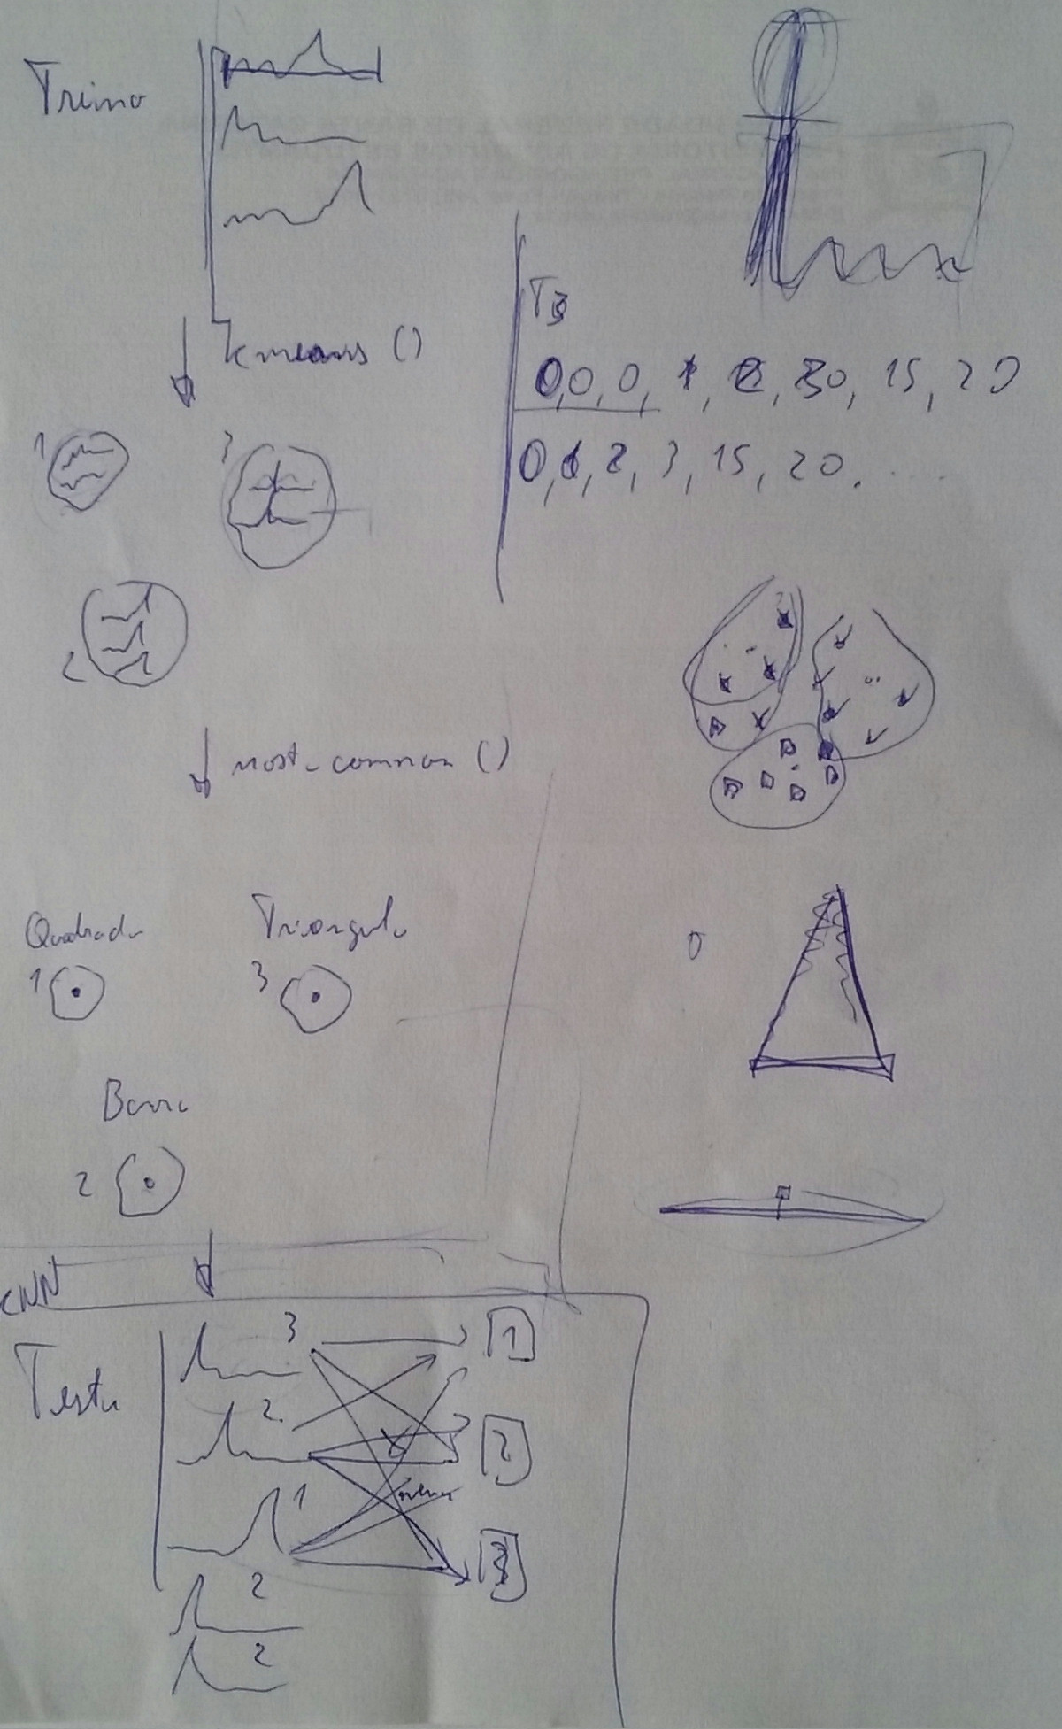
Descrição do desenho
Lista dos padrões de frequência de vários
formatos (quadrados, triangulos e barras).
Constrói uma matriz NxM, N é o número
de amostras e M é o tamanho comum entre elas.
K-Means é o algoritmo de agrupamento (clustering),
sua função é agrupar as amostras presentes
na matriz (construída no passo anterior).
Ele não é tão preciso pois usa distância euclideana,
e por isso deve gerar mais que 4 grupos.
Após o K-Means, é utilizado apenas o centro do grupo,
que é o elemento que melhor representa o grupo.
Isso permite reduzir o número de amostras importantes,
para acelerar o KNN usando o DTW.
Aplica-se o KNN (com a distância DTW), por exemplo,
com 3 vizinhos mais próximos(n=3), calcula-se o DTW,
os 3 com o menor valor são avaliados, o formato que
eles pertencem é usado para classificar.
O formato com a menor distância média é a resposta.

Slide 2
KNN-DTW média
Media(2)=2
8
Media(3,4)=3,5
n=3
Media(NULL)=NULL
2
3
4
8
5
9
2 < 3,5

Slide 3
Implementação
Kmeans utilizado através da biblioteca scikit-learn
KNN implementado
DTW implementado
KNN usa o DTW como distância
Kmeans usa a distância euclideana

